Slide 1


Los medios, la alfabetización mediática y su relación con la democracia

Slide 2

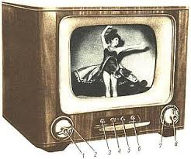


Punto de partida
Los medios de comunicación convencionales y la cultura popular juegan un papel muy importante en la experiencia social y educativa.
Los jóvenes participan del uso de una variedad de redes sociales, incluyendo todo tipo de aparatos electrónicos y otras tecnologías innovadoras (Web 2.0 y medios 2.0).
La sociedad está bombardeada por anuncios, mensajes, comunicaciones, aplicaciones y directivas que no son neutrales, ni apolíticas.

Slide 3
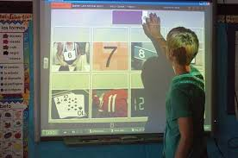

Punto de partida
Es importante considerar los medios de comunicación para la enseñanza crítica y el aprendizaje en las escuelas.
¿De qué forma la educación está relacionada con la alfabetización mediática y la participación ciudadana?

Slide 4
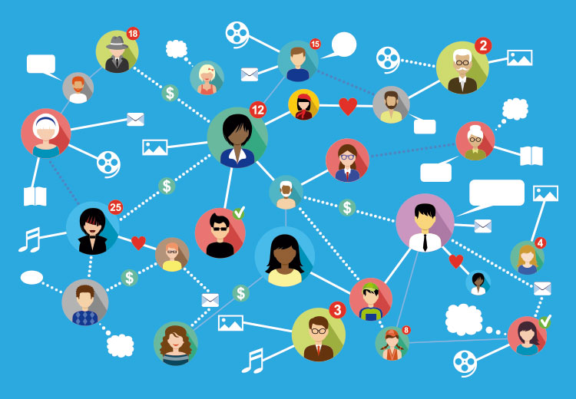
Los consumidores de los medios de comunicación somos consumidores y productores
Todo medio contiene mensajes valiosos
Todo medio es una construcción
Todos los medios tienen intereses
Cada medio tiene sus propias técnicas, formas, estilos y convenciones
Cada audiencia interpreta los mensajes de los medios de forma distinta

Slide 5
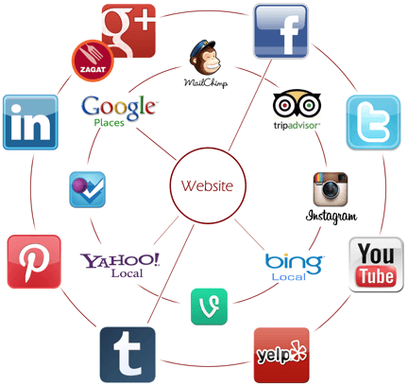
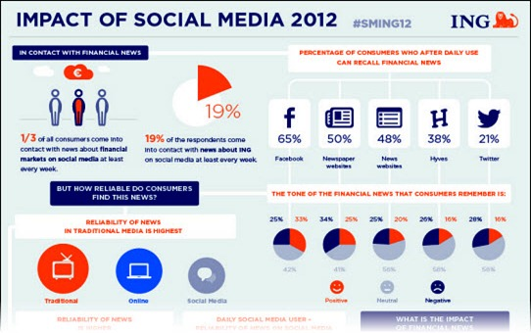
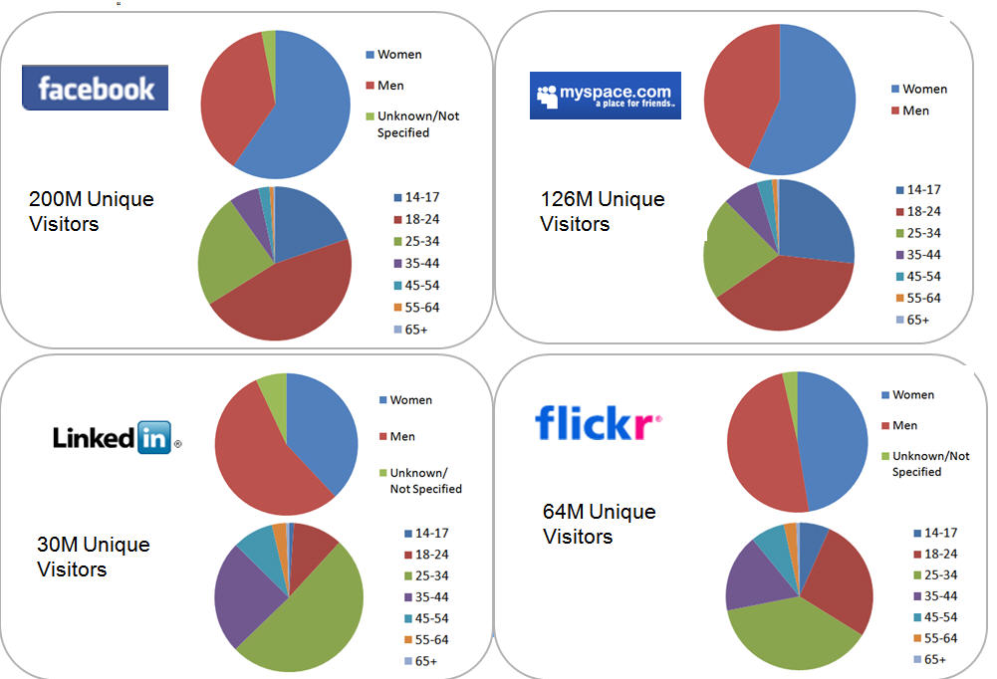
Las redes sociales han cambiado todo…
Bueno, más o menos…

Slide 6
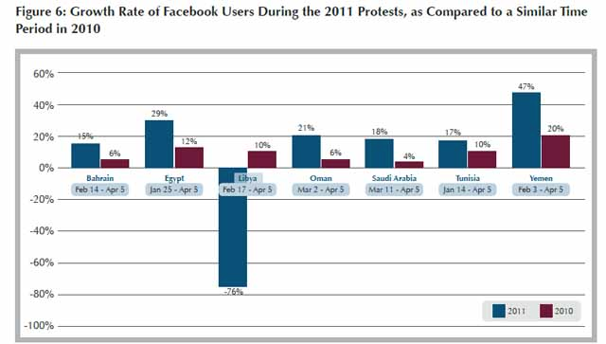
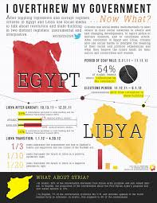
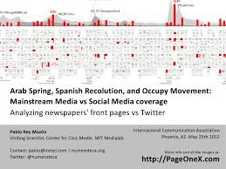
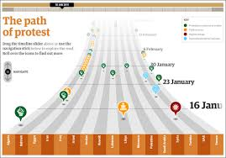
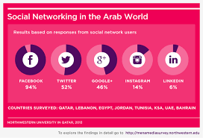
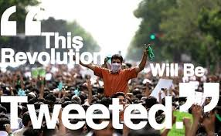
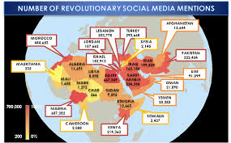
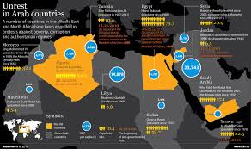
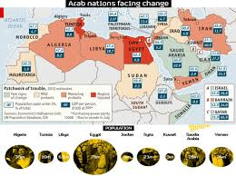
Redes sociales y movimientos sociales

Slide 7
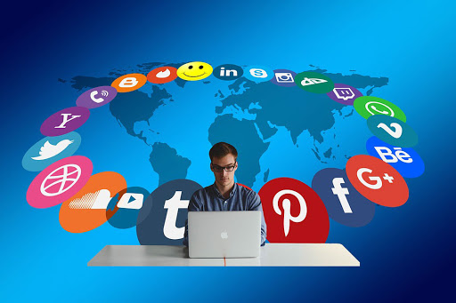
Social Media powerhouses…/ Las ‘potencias mundiales’ de las redes sociales
En Twitter: Cuando Justin Bieber twitea, casi 65 millones de personas lo leen.
En Instagram, 30.9 millones de personas ‘likea’ sus selfies sin camisa.
76 millones de personas siguen su página Facebook y hacen ‘like’ a cada uno de sus comentarios y posts.
Cristiano Ronaldo es, de lejos, el deportista más influyente del mundo. Tengamos en cuenta que el jugador tiene: más de 86 millones de seguidores en Twitter, 139 millones de seguidores en Instagram, cerca de 123 millones de seguidores en Facebook.

Slide 8
Multialfabetizaciones
Los textos digitales han ganado el potencial de ser multimodales (combinando diferentes formatos), hiperligados (Conectando medios y construyendo nuevas relaciones), e interactivos (permitiendo el acto de compartir, mezclar y participar) (Beach, 2009). Una vez que el texto se vuelve digital adquiere la capacidad de alcanzar diferentes tipos de audiencias y públicos. Boyd (2007) señala que cuando un texto pasa de públicos no mediados a públicos mediados e interconectados, se generan ‘diferencias arquitectónicas fundamentales que afectan la interacción social’ (p. 8)
(Citado por Funk, Kellner y Share, 2016, p. 5)

Slide 9

Tecnologías contemporáneas, medios y alfabetismos
Posibilidades de búsqueda Huellas
Los mensajes ganan visibilidad y el público se vuelve menos visible para los creadores
Audiencia, propósito, tecnología y contexto tienen una influencia sobre la comunicación
La construcción de la normalidad
Aprender alfabetismo mediático crítico (CML por sus siglas en inglés) a través de la producción de medios
Interseccionalidad, identidad y las políticas de representación
Involucramiento crítico de la clase social
Mirar de cerca los temas de la raza y racismo
Problematizar el género y la sexualidad
Promover la democracia y la ciudadanía global
(Funk, Kellner & Share, 2016)

Slide 10
Alfabetización Crítica Mediática (ACM)
Preguntas ACM | Conceptos ACM
1. Quienes son todas las personas posibles que eligió y colaboró en la construcción del texto? | Constructivismo social: Toda la información es co- construida por individuos o grupos de individuos que lleva a cabo elecciones en contextos particulares.
2. Cómo fue el texto construido, entregado y recibido? | Lenguajes / Semiótica: Cada medio tiene su propio lenguaje con gramáticas y semántica específica.
3. Cómo este texto en específico podría ser interpretado de otra forma? | Audiencia / Posicionalidad: Grupos e individuos entienden los mensajes de medios de forma similar o de forma diferente de acuerdo con cada contexto específico
4. Cuáles son los valores, puntos de vista e ideologías que están representadas o silenciadas por este texto o influidas por el medio? | Políticas de Representación: Los mensajes de los medios, y el medio por el cuál los mensajes son enviados, tienen un punto de vista, o participan de un prejuicio, y como tal apoyan o disputan las jerarquías dominantes de poder, privilegio o placer.
5. Porqué razón fue creado o compartido este texto? | Producción / Instituciones: Todos los textos mediáticos tienen un propósito (la mayoría de las veces comercial o político) que ha sido planeado por los creadores o los sistemas en los que los textos operan.
6. A quién o quienes el favorece o desfavorece este texto? | Justicia Social: La cultura mediática es un terreno de lucha que perpetua o reproduce ideas, negativas o positivas, sobre la gente, grupos y o temas. Nunca es un terreno neutral.

Slide 11
Proyecto de Medios: Los profesores, los medios y la alfabetización mediática
Las personas con altos niveles de alfabetización mediática tendrán una mejor comprensión del mundo, tenderán con mayor facilidad a adoptar una posición, a tomar sus propias conclusiones, a distinguir entre la verdad y la ficción, a no seguir las tendencias, y a tener una opinión mejor informada y mejor juicio sobre cuestiones importantes. Por otro lado, las personas con bajos niveles de alfabetización mediática serán vulnerables, más manipulables, y tendrá complicaciones para digerir la información que reciben.
(Jack, profesor-participante en la investigación)

Slide 12
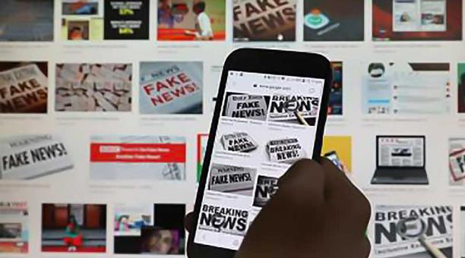
Proyecto de Medios: Los profesores, los medios y la alfabetización mediática
PROYECTO DE MEDIOS:
¿Cuál es el contexto de la noticia?
¿Qué perspectivas se han dilucidado?
¿Varían las noticias entre un medio y otro o entre noticiario y noticiario?
¿Cómo es la raza (y la justicia social) representada?
¿Cuáles son los puntos de vista de los políticos?
¿Cómo se relacionan los medios de comunicación con la educación?

Slide 13
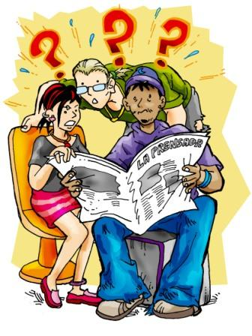
Desarrollando una perspectiva crítica
¿Cómo son los medios de comunicación y las noticias interpretadas, consumidas y utilizadas, y cuál es su impacto sobre la hegemonía, la discriminación y la justicia social?
Un análisis factorial, que enfatiza los factores económicos, sociales, políticos y educativos;
Un análisis de punto de vista de los implicados (stakeholder analysis), que busca entender los puntos de vista de los diferentes actores involucrados (por ejemplo minorías, profesores/as, estudiantes, administradores/as)

Slide 14
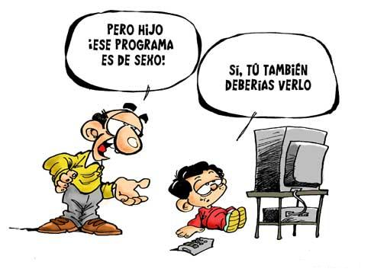
Desarrollando una perspectiva crítica
Un análisis ideológico que examine las consideraciones ideológicas y los principios que apuntalan problemáticas y consideraciones diversas
Un análisis de sesgo, que ilustra cómo cada uno tiene sesgos, y que los fenómenos sociales no debe ser abordado con neutralidad.
Un análisis de las relaciones de poder, que elucida la forma en que las relaciones de poder (desiguales) están incrustados en los medios de comunicación y en los procesos de toma de decisiones

Slide 15
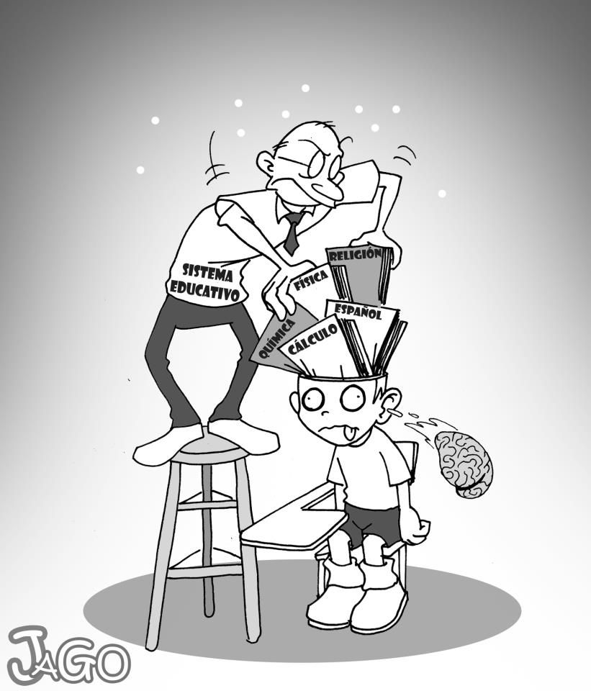
El contexto para la educación mediática
Tratar a los ciudadanos como consumidores, y la participación ciudadana como meramente un asunto de elección entre las limitadas opciones que se ofrecen, reduce el poder de las y los ciudadanos para fortalecer la democracia ,y miente a los ciudadanos sobre el liderazgo que se necesita para construir un gobierno legítimo efectivo y responsable.

Slide 16
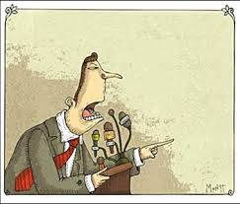
El contexto para la educación mediática
El discurso público dominado por historias sensacionalistas convierte las campañas políticas en una especie de teatro y la política en un espectáculo. Los/as votantes se vuelven cínicos/as o apáticos/as, o ambos.

Slide 17
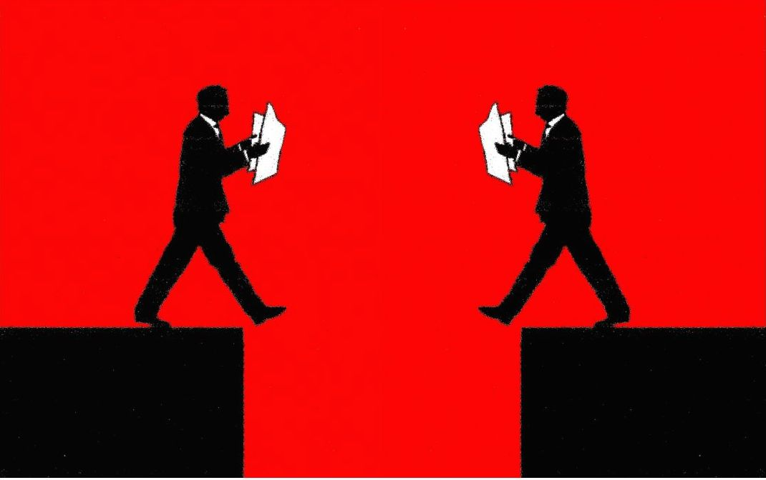
El contexto para la educación mediática
Enmarcar la información como "patriótica" o incluso "objetiva" dificulta la disidencia o incluso cuestionar noticias e información. El derecho a disentir sin ser penalizado/a es uno de los principios más fundamentales de una sociedad libre y abierta.

Slide 18

El contexto para la educación mediática
Los recortes presupuestarios para aumentar ganancias que llevan a acabo los noticieros o empresas de información disminuye la calidad de las noticias generadas así como la capacidad de llevar a cabo investigaciones sobre temas que son de interés público.

Slide 19
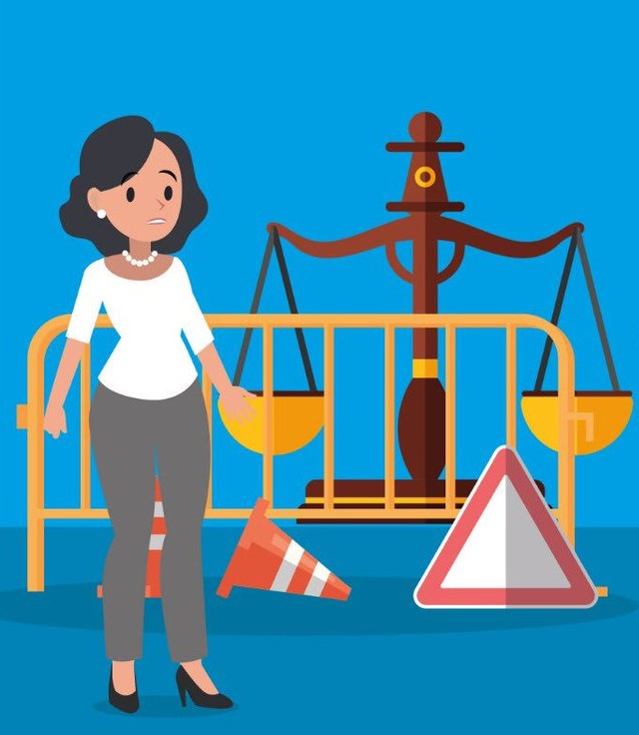
El contexto para la educación mediática
Cuando se comercializa la narración, y se circulan estereotipos negativos y versiones estrechas de la historia (a menudo privilegiando la perspectiva de aquellos en el poder) se perjudica especialmente a las mujeres y personas de color cuyas luchas por la justicia son negadas o distorsionadas en la conversación pública y el registro histórico.

Slide 20
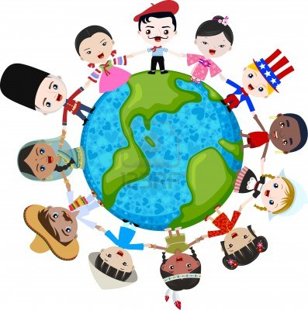
El contexto para la educación mediática
La homogeneización de la información que resulta de la consolidación de la fuentes de recolección de noticias significa que las opiniones y voces de las minorías son marginadas o excluidas por completo. Una democracia sólida requiere un debate público animado que cubra una variedad de puntos de vista y opiniones.
Share, J. & Thoman, E. (2007). Teaching DEMOCRACY: A Media Literacy Approach. Los Angeles: National Center for Preservation of Democracy (p. 8)

Slide 21
Educación, medios y educación sobre medios
Hoechsmann (2006): “la mejor educación es dialógica y toma de forma muy seria la historia personal y la experiencia del estudiante” (p.34)
‘Las y los educadores en medios necesitan tener las herramientas conceptuales para llevar a cabo el análisis y la interpretación delos textos emitidos por los medios y las fuentes de producción de noticias. De la misma forma necesitan tener, cada vez más, la capacidad de producir medios de comunicación de todo tipo, incluyendo la variedad interesante que ha surgido de nuevas tecnologías…

Slide 22
Educación, medios y educación sobre medios
…que ha abaratado y hecho posible que los alumnos a través de múltiples espectros comenzaran a entrar en la configuración educativa con mayores conocimientos o capacidades para la producción de medios e información.
Esto también ha revolucionado los ambientes por los cuales se enseña educación en medios y complejizado la relación entre profesor y alumno. En última instancia, lo que los educadores en medios necesitan más que cualquier otra cosa es tener la mente abierta y la capacidad y el deseo para leer la escritura de los jóvenes a través de sus vidas’ (p. 34)

Slide 23
¿Cuál es el impacto que tienen las redes sociales en la sociedad y la democracia?
La democracia depende de ciudadanos bien informados, y debido a que nuestros medios de comunicación, especialmente la televisión (que representa la más importante fuente de información para la mayoría de los Americanos) reporta mayoritariamente lo que la gente en el poder hace, y repite lo que la gente en el poder dice, el publico es mal informado, y esto significa que no podemos decir que tenemos una democracia funcional’
Howard Zinn –

Slide 24
‘Los medios son absolutamente esenciales para el funcionamiento de una democracia. No es nuestro trabajo hacerle porras al poder. Nuestra tarea debe ser revisar y hacer balance de lo que el gobierno hace’.
Amy Goodman –
‘La calidad de la democracia y la calidad del periodismo están profundamente ligadas’
Bill Moyers

Slide 25
Actividad
Discutir en pequeños grupos:
¿Qué tipo de medios consumes y hasta qué punto esos medios te educan?
¿Cuáles son los temas de tu vida cotidiana que ignoran los medios de comunicación?
¿De qué forma las redes sociales influyen sobre tu forma de pensar?
¿Estás involucrado en el uso, el consumo y la producción de medios? Si es así ¿cómo?
¿De qué forma tú podrías fortalecer el alfabetismo mediático crítico y la participación comprometida y crítica de la ciudadanía?
Prepara 3-4 propuestas y 3-4 observaciones/críticas sobre los actuales ambientes sociopolíticos y mediáticos

Slide 26
¡Gracias!

